Slide 1
COORDENAÇÃO DE ESTÁGIO DO CURSO DE TERAPIA OCUPACIONAL DA UFPB
GUIA PARA ORIENTAÇÃO DE PREENCHIMENTO DE DOCUMENTOS NO SIGAA E ORIENTAÇÕES GERAIS
Novembro/ 2023

Slide 2
Sejam bem vindos(as!)
Ansiedade, medo, insegurança e dúvidas fazem parte do processo!
Procurem se informar com os colegas, preceptores e supervisores. A coordenação de estágio – principalmente neste início – está bastante sobrecarregada.
E confie no seu potencial!

Slide 3
Preenchimento e encaminhamento da documentação para as práticas de Estágio Supervisionado I e II
Coordenação de Estágio: Profa. Dra. Maria Natália Santos Calheiros
Vice-coordenação de Estágio: Prof. Dr. Gustavo Arthur Monzeli
E-mail: estagio.to.ufpb@gmail.com

Slide 4
OBJETIVO
Este GUIA tem por objetivo orientar os estagiários quanto ao
preenchimento e impressão do TERMO DE COMPROMISSO DE ESTÁGIO (TCE) e assinatura das instituições envolvidas, para admissão e efetivação do Estágio Supervisionado 1 e 2.

Slide 5
PASSO1 : CADASTRO DAS INFORMAÇÕES NO SIGAA – CONVÊNIO DE ESTÁGIO
Acesse o SIGAA no menu “Estágio”.
Clique em “Cadastrar Estágio Novo”.
Como procurar os convênios?
Digite: CTRL F + nome do local de estágio* (conforme tabela a seguir) OU colocar o nome do local na opção “título” e clicar em buscar.

Slide 6
PARA PREENCHER LOCAL DE ESTÁGIO
 | NOME DO LOCAL DO ESTÁGIO:
Para estágios Internos (HULW-Unidade Multiprofissional; Clínica-Escola de TO, CIA): | Universidade Federal da Paraíba HULW também pode aparecer em 🡪 EMPRESA BRASILEIRA DE SERVICOS HOSPITALARES - EBSERH
Para os Estágios Relacionados a Prefeitura de João Pessoa: CAPSij | Prefeitura Municipal de João Pessoa
Para os Estágios Relacionados ao Estado da Paraíba: CAPS AD Jovem Cidadão e Hospital de Trauma | SECRETARIA DE ESTADO DA SAÚDE DA PARAÍBA - SES PB
Para os Estágios Relacionados a Prefeitura de Cabelo: Centro de Inclusão | Fundo Municipal de Saúde de Cabedelo

Slide 7
PARA PREENCHER LOCAL DE ESTÁGIO
 | NOME DO LOCAL DO ESTÁGIO:
Clínica Fono com Amor | CLINICA DE FONOAUDIOLOGIA COM AMOR LTDA
Clínica Sentidos | MAKÁRIOS CENTRO CLINICO DE SERVIÇOS TERAPEUTICOS E INTERATIVOS
Clínica Estima | ESPAÇO TERAPÊUTICO INTEGRADO A MÚLTIPLAS ATIVIDADES LTDA
Instituto dos Cegos FUNAD | INSTITUTO DOS CEGOS DA PARAÍBA ADALGISA CUNHA – ICPAC FUNDAÇÃO CENTRO INTEGRADO DE APOIO AO PORTADOR DE DEFICIÊNCIA-FUNAD

Slide 8
ANEXO 1 – RESPONSÁVEL PELA ASSINATURA NOS LOCAIS DE ESTÁGIO
LOCAL | RESPONSÁVEL PELA UNIDADE CONCEDENTE (QUEM ASSINA O TCE)
CIA – Comitê de Inclusão e Acessibilidade | MARIA NATÁLIA SANTOS CALHEIROS OU NIELSON FIRMINO
FUNAD – CODAFI | ROSA HELENA VASCONCELOS
INSTITUTO DOS CEGOS DA PARAÍBA ADALGISA CUNHA - ICPAC | VALÉRIA CAVALCANTI
Fono com Amor | TATIANNA MARIA MEDEIROS WANDERLEY ou sua representante
Estima Clínica | FABIO BEZERRA DE CARVALHO ou seu representante
Clínica Escola de TO | Nadja Cavalcanti
Clínica Sentidos | IRCLEBSON MARCIO RAMOS NOBRE ou seu representante

Slide 9
ANEXO 1 – RESPONSÁVEL PELA ASSINATURA NOS LOCAIS DE ESTÁGIO
Setores responsáveis por assinar os Termos de Compromisso de Estágio na Secretaria de Saúde da Prefeitura de João Pessoa, na Secretaria de Saúde do município de Cabedelo, HULW 🡪 o contato é feito pela Coordenação de Estágio, pois estes serviços não recebem estudantes.
Hospital de Trauma, FUNAD e CAPS AD Jovem Cidadão são serviços do governo do Estado da Paraíba requerem documentação adicional que será enviada individualmente para quem fará estágio nestes campos.

Slide 10
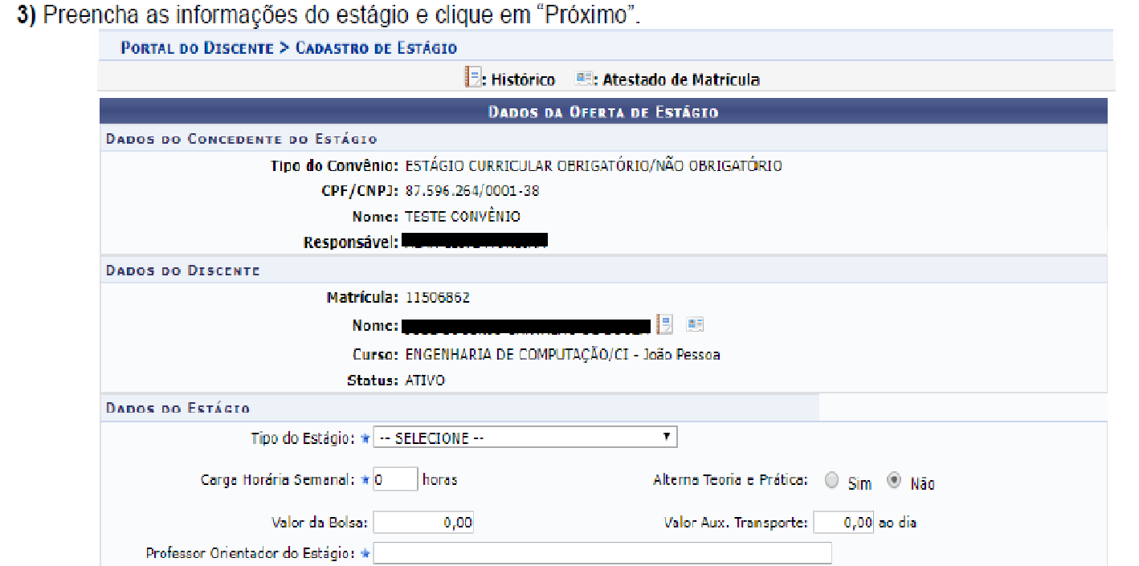
PASSO 2 : CADASTRO NO SIGAA – DADOS DO ESTÁGIO
COMPONENTE CURRICULAR DE ESTÁGIO:
ESTAGIO SUPERVISIONADO I
Ou
ESTAGIO SUPERVISIONADO II
vvvv
vvvv
vvvv
TERAPIA OCUPACIONAL
OBRIGATÓRIO
24h
0,00
0,00
VER ABAIXO
PROFESSORA ORIENTADORA DO ESTÁGIO P7 – ESTÁGIO 1 | Profa. Marília Meyer Bregalda
PROFESSORA ORIENTADORA DO ESTÁGIO P8 – ESTÁGIO 2 | Profa. Andreza Polia e Gustavo Monzeli

Slide 11
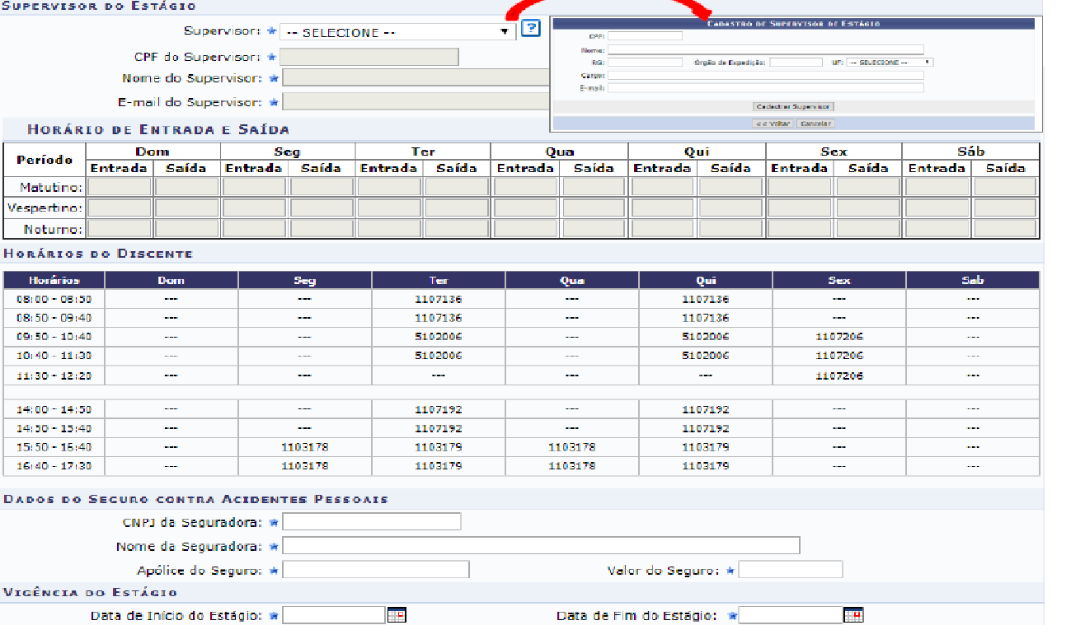
DADOS DO SUPERVISOR DE ESTÁGIO
NÃO PRECISA PREENCHER HORÁRIOS
Vigência: 11/12/2023 A 10/05/2024
Alguns supervisores (preceptores) já estão cadastrados.
Colocando o CPF o sistema preencherá automaticamente todos os dados.
Para os PRECEPTORES que não estiverem cadastrados, fazer o cadastro utilizando os dados de cada preceptor (verificar com eles).

Slide 12
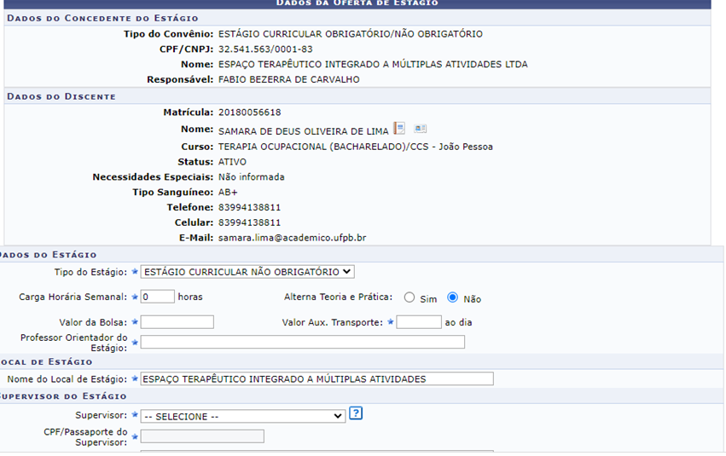
EXEMPLO
Preenchimento automático

Slide 13
PLANO DE ATIVIDADE
Preencher com os seguintes pontos:
Conhecer a dinâmica do serviço e da rede;
Realizar intervenções em Terapia Ocupacional e encaminhamentos, quando necessário;
Evoluir prontuários, relatórios e livro de atividades, se houver;
Participar das supervisões e orientações de estágio;
Observar e exercitar o raciocínio terapêutico ocupacional.

Slide 14
PASSO 3 – IMPRESSÃO DO TERMO DE COMPROMISSO
ATENÇÃO!!!
OBS.: Em alguns lugares basta imprimir uma via, pois só aceitam o TCE digitalizado via sistema interno
HULW
CAPS ij
CAPSij e CAPS Caminhar
Centro de Inclusão de Cabedelo

Slide 15
PASSO 3 – IMPRESSÃO DO TERMO DE COMPROMISSO
(2 CÓPIAS)
1ª etapa: Após o envio dos dados pelo SIGAA, o TCE será analisado e aprovado pela coordenação de estágio. AGUARDE o email automático que será enviado a você pelo SIGAA, para seguir para a próxima etapa.
2ª etapa : Após a confirmação por email, faça a impressão de DUAS CÓPIAS do TERMO DE COMPROMISSO DE ESTÁGIO - TCE (documento que é gerado no sistema) da seguinte forma:

Slide 16
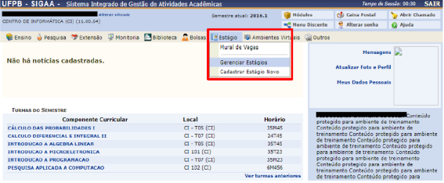
APÓS RECEBER O E-MAIL DE CONFIRMAÇÃO DA COORDENAÇÃO, ACESSE O SIGAA E NO MENU ESTÁGIO, CLIQUE EM “GERENCIAR ESTÁGIO”

Slide 17
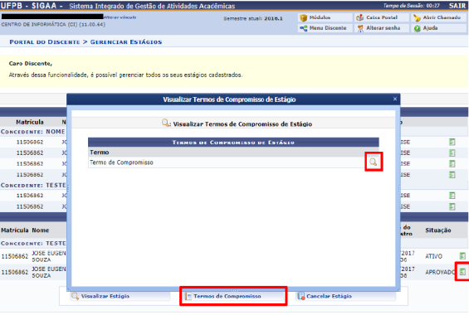
NO ESTÁGIO COM SITUAÇÃO “APROVADO” CLIQUE NO ÍCONE VERDE (VISUALIZAR MENU) E EM TERMOS DE COMPROMISSO

Slide 18
Para os estágios nos locais onde o TCE será entregue digitalizado (Slide 14): | TRAZER ASSINADO POR VOCÊS ATÉ DIA 24/11/2023 –SEXTA-FEIRA* PQ? Estes locais exigem que a Coord. de Estágio ENCAMINHE os documentos com 15 dias de antecedência do estágio *ALTERNATIVA: ASSINAR O TCE DE FORMA ELETRÔNICA E MANDAR PARA O E-MAIL ESTAGIO.TO.UFPB@GMAIL.COM – PRECISA SER DE BOA QUALIDADE E COLOCAR NO ASSUNTO: TCE_NOMECOMPLETO. SALVAR O DOCUMENTO EM PDF DESTA MESMA FORMA.
Como proceder: | 1) Aguardar a convocação da coordenação de estágio para a retirada da sua cópia assinada, para cumprir com a próxima etapa. 2) Digitalize prontamente a cópia do TCE assinada que você recebeu em um ÚNICO documento em FORMATO PDF e submeta ao SIGAA para finalização do processo, NO MOMENTO EM QUE RECEBER SUA CÓPIA DO TERMO ASSINADA POR TODAS AS PARTES. SÓ SERÁ ENCAMINHADO AO ESTÁGIO APÓS ESTE TRÂMITE. Sugestão - façam contato com os preceptores e antes do início das atividades já os procurem para conhecerem os serviços.
PASSO 4 – ASSINATURA DO TERMO DE COMPROMISSO
IMPORTANTE

Slide 19
PASSO 4 – ASSINATURA DO TERMO DE COMPROMISSO
PARA OS ESTÁGIOS NOS DEMAIS LOCAIS:
Como proceder: | 1) Levar as DUAS cópias do TCE para recolher assinatura da coordenação de estágio, na sala da coordenação de curso, NO DIA 05/12/2023 no turno da MANHÃ. 2) Com o TCE assinado por você e pela coordenação de estágio, se dirija aos seus locais de estágio para recolher a assinatura da unidade concedente (conforme ANEXO 1- SLIDE 15). Deixe no local de estágio uma cópia do TCE assinado e guarde uma cópia com você, para cumprir a próxima etapa. 3) A segunda cópia do TCE assinada deve ser digitalizada prontamente (em um ÚNICO documento em FORMATO PDF) e submetida ao SIGAA para finalização do processo, IMPRETERIVELMENTE até o dia 11/12/2023. O estágio só poderá ser iniciado após seu status ficar ATIVO.
IMPORTANTE

Slide 20
Sugestão - façam contato com os preceptores com antecedência, já os procurem para conhecerem os serviços.

Slide 21
A avaliação é periódica (preceptor(a) e supervisora);
Pontualidade e assiduidade são fundamentais;
Postura profissional e ética nos locais de estágio e supervisão;
A supervisão é o momento para partilha e exige confiança entre vocês. Sigilo é crucial! Evite constrangimentos e situações antiéticas.
Todo tipo de estágio (curricular ou não) só acontece em locais conveniados pela UFPB, pois uma das exigências é ter um docente supervisor, dentre outras burocracias e legalidades do Coffito;
Carga horária extra ou banco de horas deve ser combinado diretamente com o(a) preceptor com anuência da supervisora, desde que não ultrapasse 6h diárias e 30h semanais.
Orientações
gerais

Slide 22
Vocês devem preencher apenas o relatório final que ficará disponível por uma semana a partir da conclusão do estágio!
Porém não deixem pra última hora, orientamos que comecem a construção dele um mês antes de finalizar as atividades.

